Slide 1
FOCUS KUTYAISKOLA
2025
FOCUSDOG.HU
Novák Noémi, Megyeri Réka
BKSZC Weiss Manfréd Technikum, Szakképző Iskola és Kollégium

Slide 2
Bemutatás
Célunk :
Gazdák segítése, támogatása, lehetőségeik bővítése.
Háttér:
A kutyák iránti szeretetünk motiválta a választást.
Célközönség:
A kutyájuk nevelésében támogatást kereső gazdik.
Alapelv:
Kutya – gazda kapcsolat erősítése, közös fejlődés

Slide 3
Bemutatás - weboldal
Fontosabb funkciók :
Szolgáltatások ismertetése – Információk kurzusokról, tanfolyamokról, és oktatókról.
Online jelentkezés – Lehetőség a tanfolyamokra való regisztrációra.
Csatlakozási lehetőség – Regisztráció, taggá válás.
Információk – Könnyű és gyors tájékozódás.
Kapcsolatfelvétel – Gyors és egyszerű kapcsolatfelvételi módok.
Visszajelzések – Gazdik értékelései.

Slide 4
Megjelenés
Modern, egyszerű, felhasználóbarát felület
Esztétika, vizuális élmények
Könnyű navigálhatóság
Reszponzív (mobilbarát) megoldások
Rugalmas elrendezések
Barátságos és figyelemfelkető színek
Strukturált formázás

Slide 5
Fejlesztési lépések
Igényfelmérés és tervezés
Weboldal struktúrájának kialakítása
Frontend és Backend fejlesztés
Adatbázis tervezés és megvalósítás
Tesztelés – Funkcionális tesztelés, felhasználói élmény tesztelés
Hibajavítás - Hibakezelések

Slide 6
Fejlesztési áttekintés
Használt programozási nyelvek : HTML, CSS, JavaScript, PHP
Adatbázis : 10 tábla – felhasználók, tanfolyamok, oktatók, kurzusok, árak, bejelentkezések, résztvevők, kutyák, értékelések, napló
Adminisztrátori felület : külön jogosultság, jól kezelhető felület
Algoritmusok : Regisztráció, Bejelentkezés, Tanfolyamra jelentkezés, Adatmódosítás

Slide 7
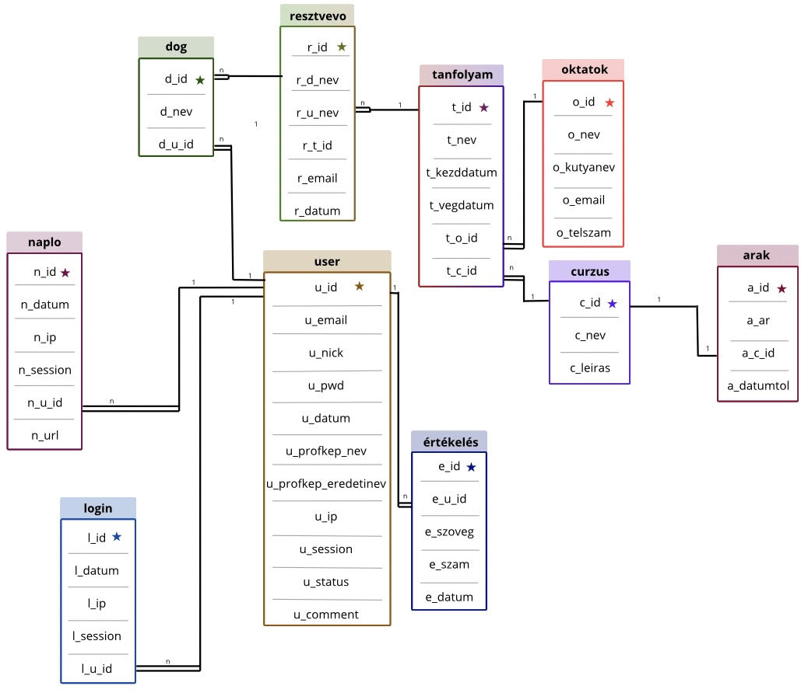
Adatbázis
Fő kapcsolatok :
Felhasználó ID – kutya, napló, értékelés, és login tábla
Kutya ID, Oktató ID, Kurzus ID – tanfolyam tábla
Árak ID – kurzus tábla
Tanfolyam ID – résztvevő tábla

Slide 8
Algoritmusok
Regisztráció : A weblapra való regisztrálás, csatlakozás, helyes vagy duplikált adatok szűrése, kiskedvenc regisztrálása
Bejelentkezés : A weblapra való bejelentkezés, helyes adatok szűrése, felhasználói fiók elérése
Adatmódosítás : Felhasználónév, e-mail cím, jelszó és kutya nevének módosítása
Tanfolyamra jelentkezés : Kiválasztott kurzusra, tanfolyam szintjére (kezdő vagy haladó), és oktatóhoz való jelentkezés

Slide 9
Összegzés
A weboldal:
Interaktív és dinamikus
Esztétikus és figyelemfelkeltő kialakítása van
A célközönséget segítő funkciók és algoritmusok megléte
Kialakult komplex rendszer
Felhasználói élmény megteremtése
Csapatmunka:
Novák Noémi – frontend fejlesztés
Megyeri Réka – backend fejlesztés
Fejlesztési lehetőségek :
Mobilalkalmazás fejlesztése
Webshop kialakítása
focusdog.hu

